Slide 1



İnşaat Mühendİslİğİnde Bİlİşİm KavramI ve
Verİ Madencİlİğİ AlgorİtmalarI İle Bİr Uzman Sİstemİnİn OluşturulmasI
Ahmet DURAP¹
YUNUS DOĞAN²
¹ Gazi Üniversitesi İnşaat Mühendisliği Bölümü
² Dokuz Eylül Üniversitesi Bilgisayar Mühendisliği Bölümü

Slide 2
İÇERİK
Giriş
Veri Madenciliği
Çalışmadaki Hedefler
Beton ve Çimento
Beton Çeşitlerinden Sifkon Beton
Beton Basınç Dayanımı Uygulaması
Sonuç

Slide 3
GİRİŞ
Bilgisayar bilimleri alt alanlarından veri madenciliği, disiplinler arası çalışmalarda kullanılan önemli bir tekniktir.
Ülkemizde veri madenciliği teknikleri sektörel yayılım açısından yurt dışı örneklerine göre daha geriden gelmektedir.
Bu çalışmada önereceğimiz inşaat mühendisliği uzman sistemi veri madenciliği algoritmaları kullanacaktır.
Temel amacımız, proje gerçekleştirimi aşamasında bir inşaat mühendisinin mühendislik adımlarını atarken;
  hangi yollardan gitmesi,
  hangi işlemleri yapması
  hangi malzemeleri hangi miktarlarda kullanması gerektiği gibi karar vermesi gereken basamaklarda yol gösterici bir uzman sistemin oluşturulmasıdır.

Slide 4
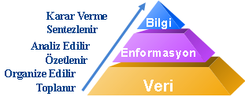

VERİ MADENCİLİĞİ - I
Büyük veritabanlarından gizli kalmış örüntüleri çıkarma sürecine veri madenciliği adı verilmektedir.
Geleneksel yöntemler kullanılarak çözülmesi çok zaman alan problemlere, veri madenciliği süreci kullanılarak daha hızlı bir şekilde çözüm bulunabilir.
Veri madenciliğinin ana amacı elimizde
bulunan veriden gizli kalmış örüntüleri
(patterns) çıkarmak, elimizdeki verinin
değerini arttırmak ve veriyi bilgiye dönüştürmektir.
Bugün veri madenciliğinin yurt dışında;
bankacılık, pazarlama, sigortacılık,
telekomünikasyon, borsa, sağlık, endüstri,
bilim ve mühendislik gibi birçok dalda
uygulama alanı bulduğunu görmenin
yanında ülkemizde henüz yeni olarak
bu alanlara girdiğine tanık olmaktayız

Slide 5
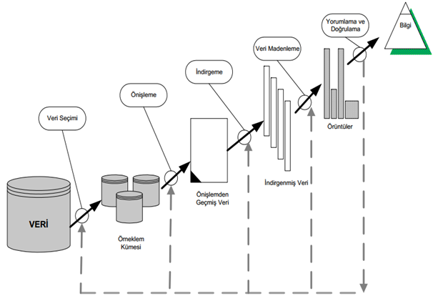
VERİ MADENCİLİĞİ - II
Veri Madenciliği (Data Mining) ve Bilgi Keşfi (Knowledge Discovery), temel olarak beş aşamadan oluşur:
1- Veri seçimi
2- Önişleme
3- Dönüştürme/indirgeme
4- Veri Madenciliği
5- Yorumlama/Değerlendirme

Slide 6
ÇALIŞMADAKİ HEDEFLER
Bir yapının yapım aşamasına geçmeden önce, malzemelerinden işlemlerine kadar çok fazla parametreye bağlı olarak bir karar verme süreci gerçekleşmektedir.
Bir inşaat mühendisinin hataya açık olan bu süreçte hata yapmaması ve kalitesi düşük yapıların oluşmasının engellenmesinin yanında maliyet hesaplarında da bir denge yakalanması ana hedefidir.
Oluşturacağımız uzman sistem ile kullanılacak malzemelerin de ne olacağı belirlenmek istenmektedir.

Slide 7
BETON VE ÇİMENTO
Bir yapının en önemli bileşeni olarak kullanılacak betonun türü ele alındığında bir çok etkene bağlı olarak betonun türünün de değiştiği görülmektedir.
Beton, çakıl, kum gibi "agrega" denilen maddelerin bir bağlayıcı madde ve su ile birleştirilmesinden meydana gelen inşaat yapıtaşıdır. Bağlayıcı madde de genellikle çimentodur.
Mesela portland çimentolu betonda bağlayıcı, portland çimentosu ve su karışımıdır.

Slide 8
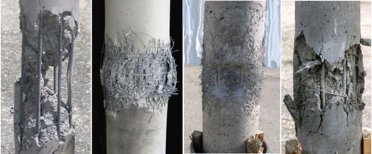
BETON ÇEŞİTLERİNDEN SİFKON BETON
Sifkon Beton: (Slurry Infiltrated Fibered Concrete) çimento, su, süper akışkanlaştırıcı, silis dumanı ve çok ince kumdan oluşan bir bulamacın sertleşmesiyle oluşan bir matris içinde hacimsel olarak %20’ye varan oranda çelik tel içeren sünek bir betondur
Detonasyon (Patlama) sonrası sırasıyla Betonarme, Dukon, Sifkon ve UHPC nin dayanımını gösteren şekil

Slide 9
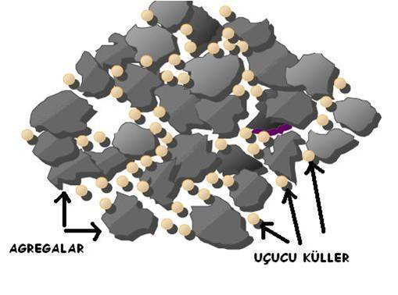
BETON BASINÇ DAYANIMI UYGULAMASI
Beton basınç dayanımı, bekletme zamanı ve katkı maddelerine bağlı, oldukça doğrusal olmayan bir fonksiyondur (highly nonlinear function).
Bu maddeler;
  uçucu kül,
  çimento,
  yüksek fırın cürufu,
  su,
  süper akışkanlaştırıcı,
  kaba agrega
  ince agregadır.

Slide 10
VERİ KÜMEMİZ VE UYGULAMA GELİŞTİRME ARAÇLARI
Bu alt alanların hepsini içeren, *UCI (University of California, Irvine) Machine Learning açık kaynak olarak sunulan örnek veri seti ile beton basınç dayanımı hesap eden bir uygulama geliştirilmiştir.
Geliştirme ortamı Visual Studio 2013 ve
Programlama dili de C# dır.
* https://archive.ics.uci.edu/ml/datasets.html

Slide 11
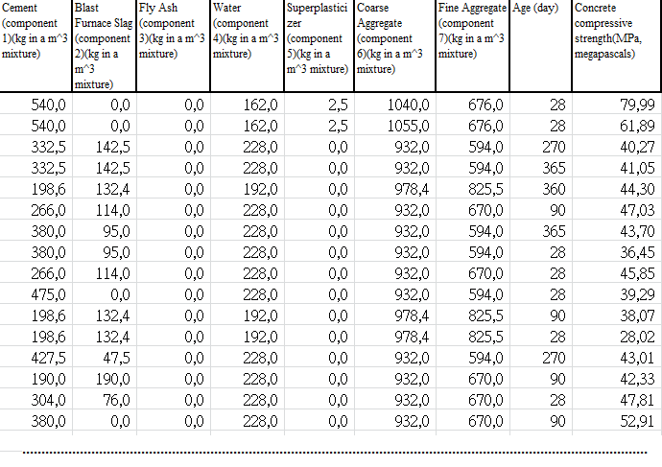
Verİ KÜMEMİZ - II
Laboratuar ortamında belirli süre (gün) bekletilen değişik maddesel özelliklere sahip beton karışımının beton basınç dayanımları (MPa) gözlemlenmiş ve kayıt altına alınmış.
Örneklem sayısı 1030, alt alan sayısı 9, girdi alt alan sayısı 8 ve 1 nicel çıkış değişkeni şeklinde veri seti özetlenebilir.
*
  * Sırayla, çimento, yüksek fırın cürufu, uçucu kül, su, süper akışkanlaştırıcı, kaba agrega, ince agrega, zaman ve beton basınç dayanımı .

Slide 12
VERİ MADENCİLİĞİ ALGORİTMALARI İLE TESTLER
Beton basınç dayanımı bir regresyon sorunudur.
Bu veri seti, lineer regresyonun (LR) dışında yapay sinir ağlarıyla (YSA) da testler yapılarak sınanmıştır.
WEKA veri madenciliği aracındaki bu algoritmaları kullanıldığında aşağıdaki gibi bir doğruluk tablosu elde edilmektedir.
 | LR | YSA
İlinti Katsayısı (Correlation Coefficient) | 0,78 | 0,87
Mutlak Ortalama Hata (Mean Absolute Error) | 8,30 | 7,13
Kök Ortalama Kare Hatası (Root Mean Squared Error) | 10,52 | 8,94
Mutlak Bağıl Hata (Relative Absolute Error) | %61,61 | %52.88
Kök Bağıl Kare Hatası (Root Relative Squared Error) | %62,92 | %53,49

Slide 13
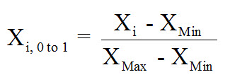
0-1 NormalİZASYONU
Bu hata oranlarının fonksiyon bazlı bu algoritmalarda yüksek çıkmasından ötürü fonksiyon bazlı olmayan en yakın k komşu algoritması programlanmıştır.
Bu algoritma için önce 1030 veri, her alt alan için aşağıdaki formüldeki gibi 0-1 normalizasyona tabi tutulmuştur.

Slide 14
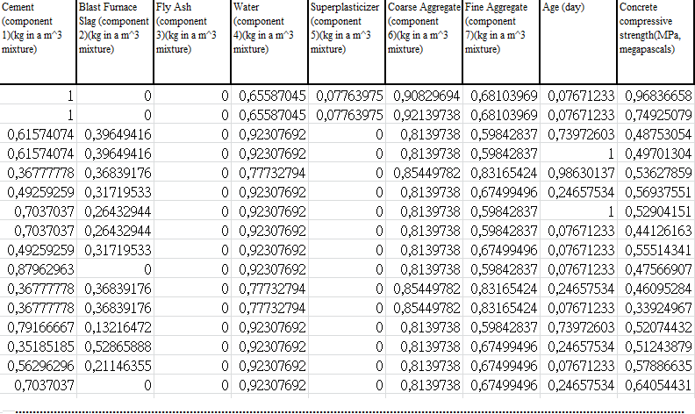
0-1 NormalİZASYONU - II

Slide 15
EN YAKIN K KOMŞU ALGORİTMASI - I
Uygulamada en yakın k komşu algoritması sınıflandırma amacıyla kullanılmaktadır.
Bu algoritmaya göre sınıflandırma sırasında çıkarılan özelliklerden, sınıflandırılmak istenen yeni bireyin daha önceki bireylerden k tanesine yakınlığına bakılır.
Bizim uygulamamızda eşik değer olarak 0,2 belirlenmiş ve 0,2 altında olan ilk 3 veri yeni bir elemanı sınıflandırılmak için göz önüne alınmıştır.

Slide 16

EN YAKIN K KOMŞU ALGORİTMASI - II
Algoritmanın adımları şöyledir;
1- Yeni gelen bireyin en yakın 3 komşusuna bakılır. Bunun için Öklid uzaklık fonksiyonu kullanılmıştır.
2- Yakınlığı 0,8’in üstünde olanlar en yakınından en uzağına kadar sıralanır.
3- En yakınının beton basınç dayanımı 3, ikinci en yakınınki 2 ve
3. en yakınınki de 1 ile çarpılarak ağırlıklı ortalama alınır.
4- Çıkan değer girilen değerler için beton basınç dayanımıdır.

Slide 17
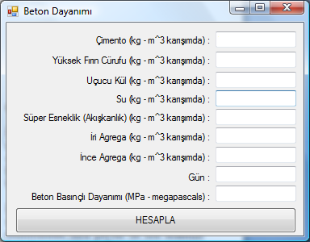
Uygulama - I
Uygulamamızda sadece beton basınçlı dayanımı hedef alt alan olmayabilir.
Aynı zamanda, belirli bir beton basınçlı dayanımına sahip olunabilmesi için gereken malzemelerin ne olacağına da cevap alabilmek için diğer alt alanlar da hedef alt alan olabilecek şekilde programlanmıştır.

Slide 18
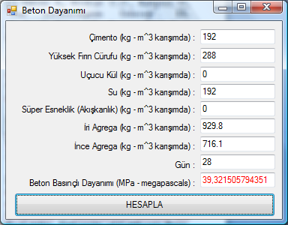
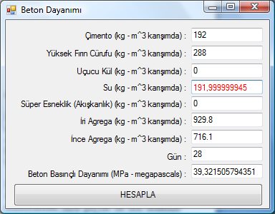
UYGULAMA - II
İlk şekilde beton basınçlı dayanımının hedef alt alan olması durumundaki örnek bir ara yüz varken,
ikinci şekilde suyun m³ deki kg cinsinden hedef alt alan olma durumu örnek bir ara örneklendirilmiştir.

Slide 19
Sonuç
Eğitilmiş bir desenle bir fonksiyon elde etmeden, verilerin kendisi kullanılarak yazılmış en yakın k komşu algoritması ile hata oranların hepsi sıfır elde edilmiştir.
Geliştirdiğimiz bu uygulamadan da görüleceği üzere yapılan deneylerle birikecek veri ambarının veri madenciliği algoritmaları ile analizi sayesinde inşaat mühendislerinin kullanabileceği yararlı araçların oluşturulması mümkündür.
İleri de yapılacak uygulamalarda sınıflandırma algoritmaları yerine K-Means ve DBSCAN gibi kümeleme algoritmaları ile hidrolik anabilim alanında faydalı araçlar elde edilecektir.

Slide 20
KAYNAKLAR
[1] Faghihia, V., Reinschmidta K.,F.,, Kangb, J.,H., “Construction scheduling using Genetic Algorithm based on Building Information Model”, Expert Systems with Applications (2014)
[2] Güven A., Bozkurt Ö.,Ö.,, Kalıpsız, O., “Veri Madenciliğinin Geleceği”, IX. Akademik Bilişim Konferansı Bildirileri, Dumlupınar Üniversitesi, Kütahya (2007).
[3] Kim, C., Son, H., Kim, C., “Automated construction progress measurement using a 4D building information model and 3D data”, Automation in Construction (2013)
[4] Kriegel, H.,P., Kröger, P., Sander, J., Zimek, A., “Density-based clustering”, John Wi ley & Sons , Inc ., Volume 1, pp.231-240. (2011)
[5] MacQueen, J.,M., “Some methods for classification and analysis of multivariate observations”, Proceedings of 5th Berkeley Symposium on Mathematical Statistics and Probability. University of California Press. pp. 281–297. (1967)
[6] Paul, P.,K., “Information Systems and Different Domain”, Functionalities and Types: A Conceptual Study, Pinnacle Mathematics & Computer Science (2014)
[7] Omansky, A.,H., Kanner, J.,L., “Systems and Methods for Construction Field Management and Operations with Building Information Modeling”, FPO IP Reasearch & Communities (2014)
[8] Zhanga R.,, Zhub, D., “Study of land cover classification based on knowledge rules using high-resolution remote sensing images”, Expert Systems with Applications (2011)
[9] https://archive.ics.uci.edu/ml/machine-learning-databases/concrete/compressive/
[10] Larose, T., D., “k-Nearest Neighbor Algorithm”, Discovering Knowledge in Data: An Introduction to Data Mining, John Wiley & Sons, Inc. (2005)

Slide 21

İLGİYLE DİNLEDİĞİNİZ İÇİN
TEŞEKKÜR EDERİM

